Slide 1
Biro Data, Komunikasi, dan Informasi Publik
Kemenko Bidang Infrastruktur dan Pembangunan Kewilayahan

Slide 2
Tim Data dan Sistem Informasi
HRIS Kemenko Infra
Melakukan pengelolaan dan pengembangan sistem informasi SDM internal.
Monitoring Aplikasi
Melakukan pengelolaan infrastruktur, pemantauan aplikasi, pemantauan keamanan, sistem yang berada di lingkup Kemenko.
06
07
Satu Data
Menerapkan prinsip Satu Data Indonesia melalui kebijakan SDI, Catalog Data Sektor, Data Prioritas, EPSS, dan Sistem Penghubung Layanan Pemerintah.
08
Sistem Pemerintahan Berbasis Elektronik
Penyusunan kebijakan dan penerapan SPBE lingkup Kemeneko.
09
Penilaian Kinerja
10
Berkontribusi pada PK Sesmenko dengan indiikator SPBE dan tingkat ketersediaan layanan (SLA)

Slide 3
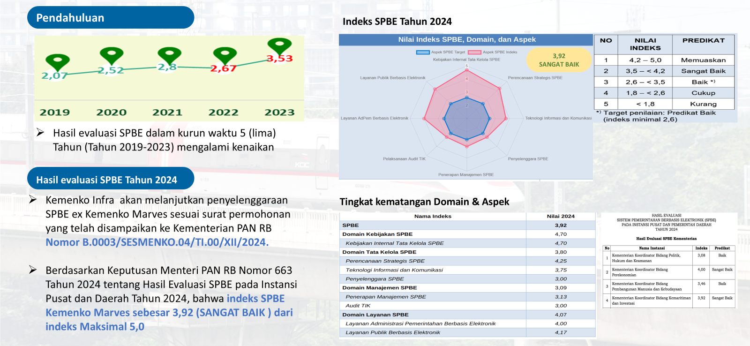
Implementasi SPBE 2024

Slide 6
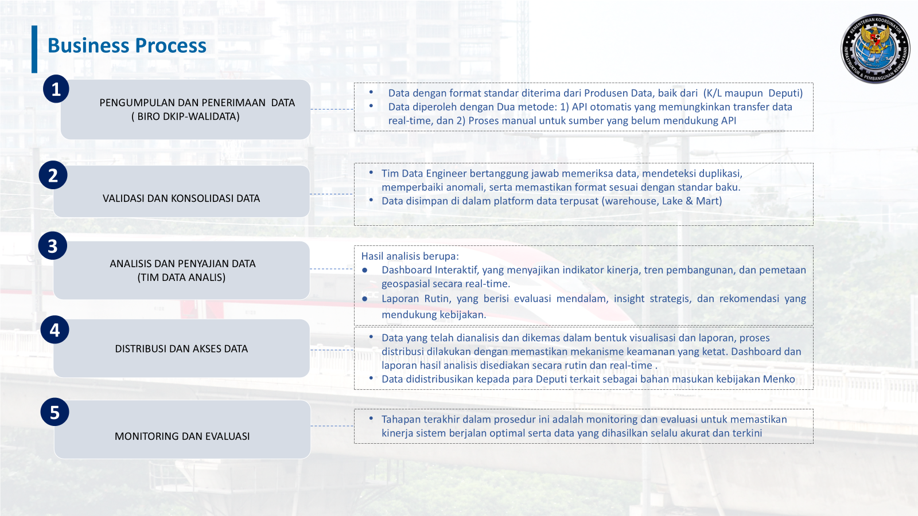
PRODUSEN DATA
(INTERNAL & EKSTERNAL)
WALI DATA
(BIRO DKIP)
DEPUTI
MENKO
Command & Knowledge center
Dukungan untuk Menko
Data-driven Decision Making Model
Dengan integrasi data, pengambilan keputusan berbasis data, dan pemanfaatan teknologi modern untuk meningkatkan koordinasi lintas lembaga dalam mendukung pembangunan berkelanjutan. Akan memberikan manfaat:
Memfasilitasi pengambilan keputusan berbasis data dengan cepat, transparan dan tepat sasran
Meningkatkan kolaborasi lintas sektor.
Optimalisasi pelayanan publik yang lebih efektif dan efisien.
Membangun kepercayaan publik melalui akuntabilitas dan transparansi.

Slide 8

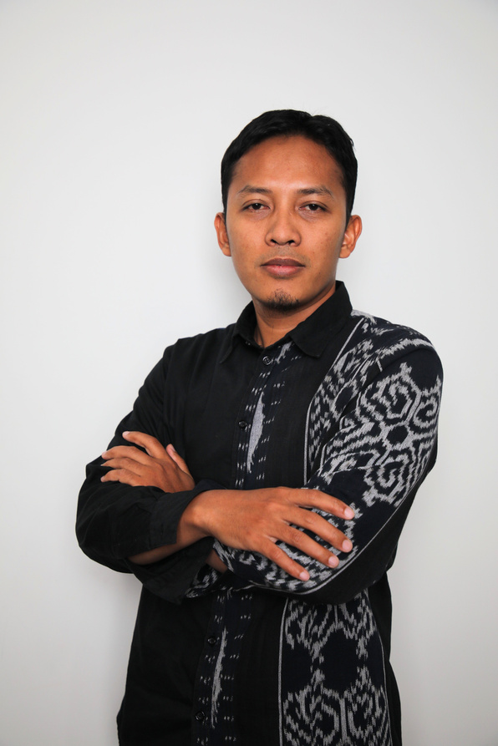






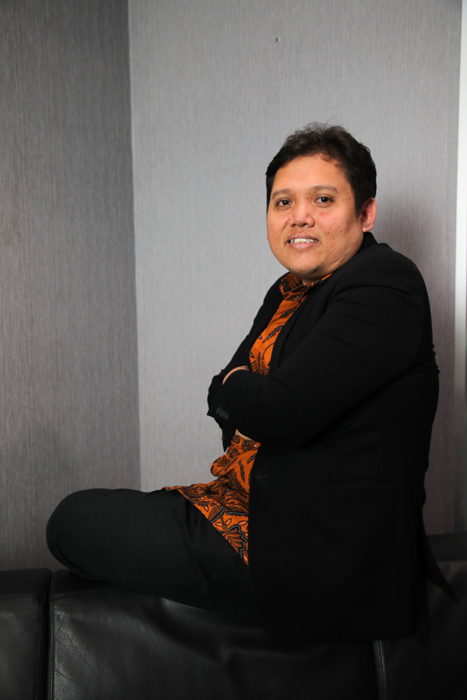



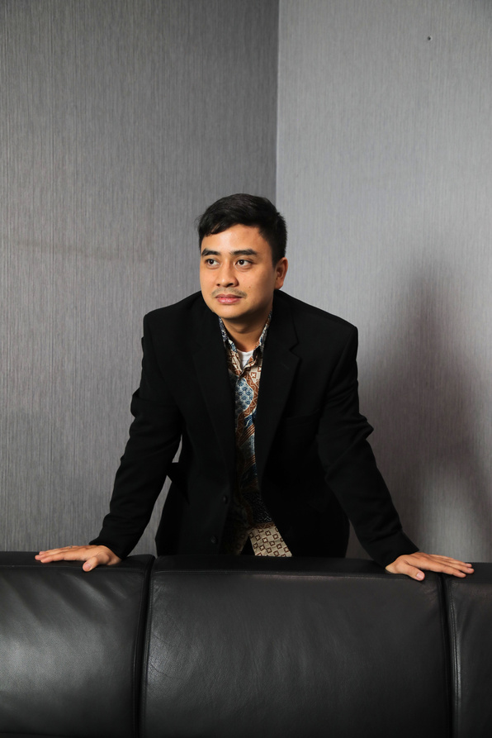
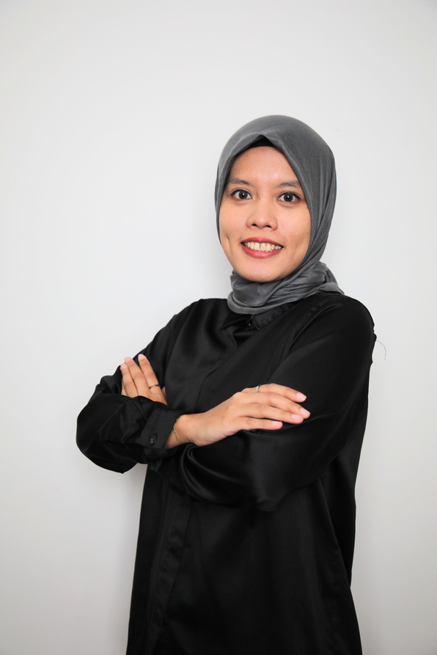


JOB DESK
Sri Wida Purbowasi
Pranata Humas Ahli Pertama
Nelly Hassani Rachmi
Penelaah Tenis Kebijakan
Murti Ali Lingga
Staf Pelaksana (Akan pindah ke DEN)
Yanelis Prasenja
Pranata Humas Ahli Muda
Publikasi
Dokumentasi
Bella Rahmah Herlita
Penelaah Teknis Kebijakan
Anwar Sarifuddin
Staf Pelaksana
Wa Ode Sukma Sari
Pranata Humas Ahli Pertama
Media Monitoring
Strategi Komunikasi
HUMAS INFRA
Meidika Sri Wardiana
Pranata Humas Ahli Pertama
Muchlisa Choiriah
Staf Pelaksana (Akan pindah ke DEN)
M. Fairuz Akbar
Staf Pelaksana (Akan pindah ke TU Menko)
Media Relation
Administrasi
Mirda Fiana
Pranata Humas Ahli Pertama
Dinta Audi Rahmalia
Staf Pelaksana (Akan pindah ke DEN)
Ayyara Octavyani
Staf Pelaksana

Slide 9



PERAN HUMAS PEMERINTAH
Sumber: Permen PAN RB No 30 Tahun 2011 tentang Pedoman Umum Tata Kelola Kehumasan di Lingkungan Instansi Pemerintah

Slide 10
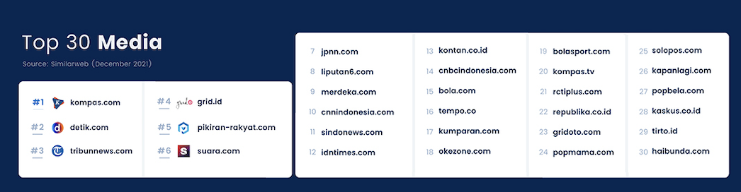
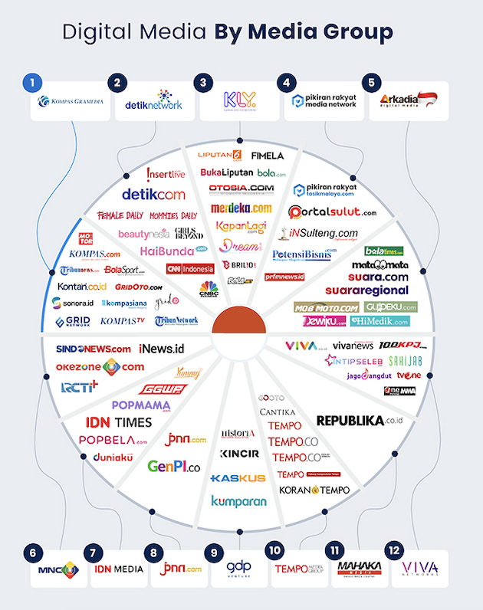
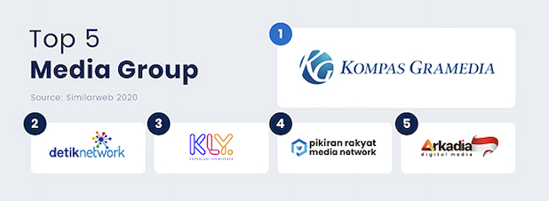
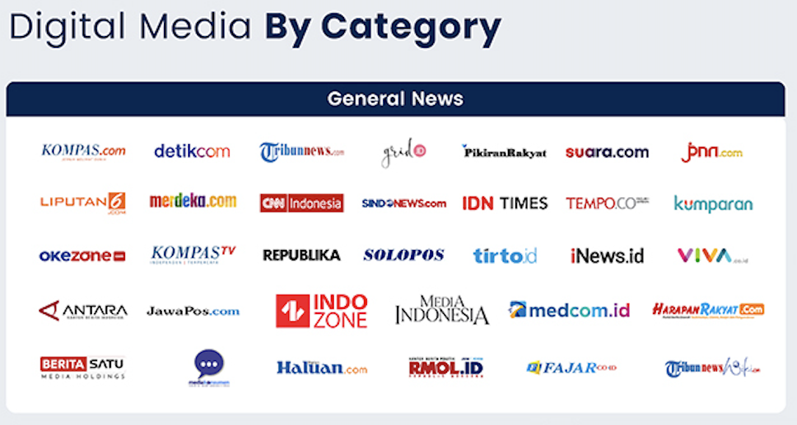
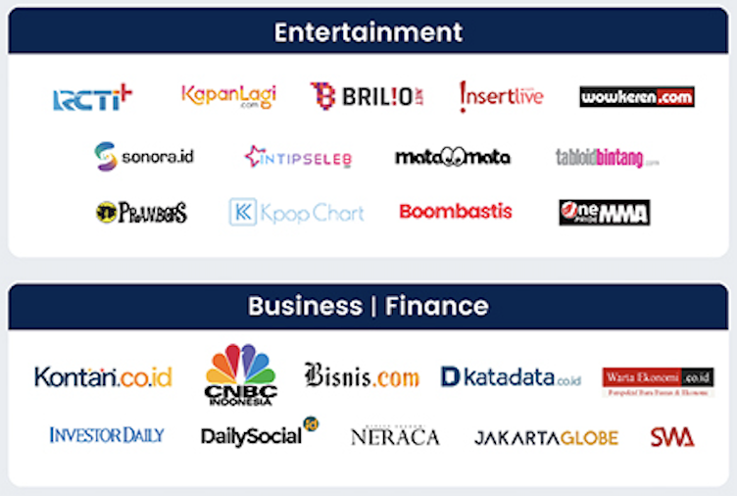
LANDSCAPE MEDIA DIGITAL DI INDONESIA

Slide 11
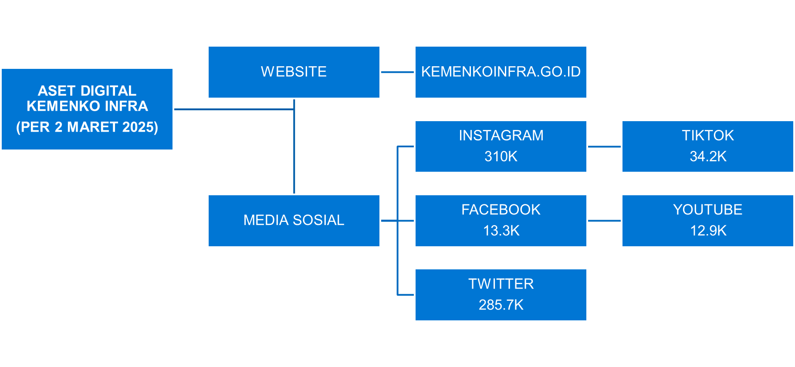
ASET DIGITAL KEMENKO INFRA

Slide 12
PROFIL MEDSOS KEMENKO INFRA
IG | Followers | Following | Posts | Views | Interactions | Profile Visits | Jumlah Konten
Jan | 292,493 | 14 | 5,505 | 917,629 | 14,827 | 40,591 | 58
Feb | 310,598 (+9,933) | 14 | 5,676 (+171) | 815,569 (-50,629) | 17,369 (+2,542) | 19,184 (-44,4%) | 40 (-29)
Youtube | Overview Impressions | Watch Time from Impressions | Short View | Live Impression | Videos Impression
Januari | 70,578K | 336,7 jam | 206 | 5,7K | 70,6K
Februari | 71,983K (+12%) | 276 jam (-9%) | 168 (-12%) | 4,6K (-11%) | 72K (-96%)
Tiktok | Views | Reach | Visits | Follows | Followers | Content Interactions | Watch Time | Published Content
Jan | 12,294 (+7,653) | 31,673 (+20,530) | 2,109 (+493) | 239 (+15) | 12,435 | 977 (+612) | 3 jam 20 menit | 36
Feb | 133,756 (+121,462) | 83,275 (+51,602) | 2,630 (+521) | 572 (+333) | 13,318 (+883) | 3,496 (+2,519) | 17 Hari 6 Jam | 34
X | Impressions | Engage-ment Rate | Profile Visits | New Follows | Replies | Likes | Reposts | Bookmarks | Shares
Jan | 23,218 | 6,3% | 94 | 604 | 113 | 88 | 28 | 3 | 35
Feb | 26,971 | 12,7% (+23%) | 104 | 547 | 135 | 466 (+378) | 175 (+147) | 10 | 28
FB | Views | Reach | Visits | Follows | Followers | Content Interactions | Watch Time | Published Content
Jan | 12,294 (+7,653) | 31,673 (+20,530) | 2,109 (+493) | 239 (+15) | 12,435 | 977 (+612) | 3 jam 20 menit | 36
Feb | 133,756 (+121,462) | 83,275 (+51,602) | 2,630 (+521) | 572 (+333) | 13,318 (+883) | 3,496 (+2,519) | 17 Hari 6 Jam | 34

Slide 13
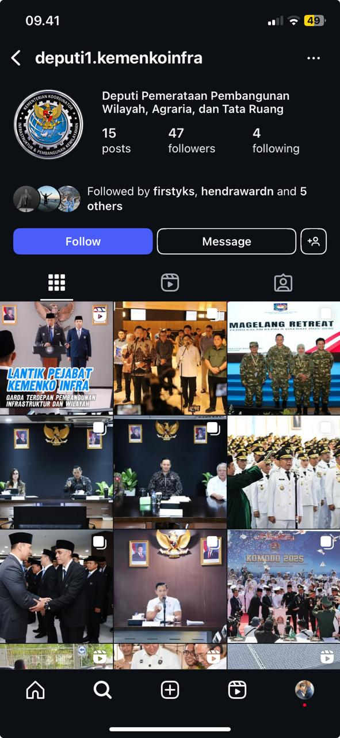
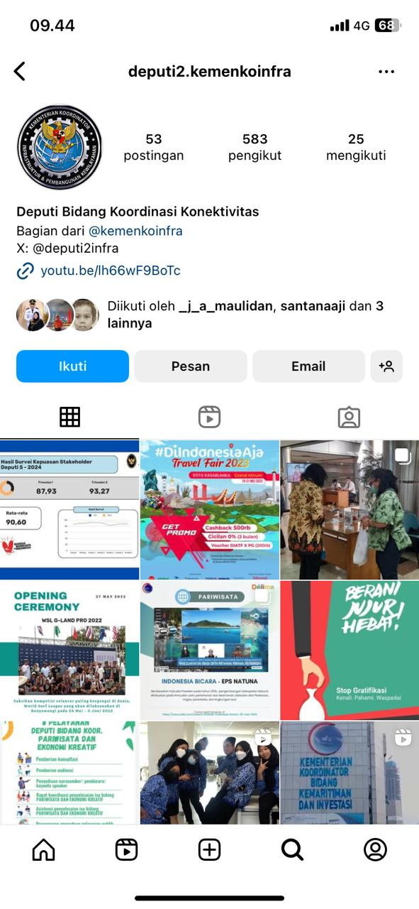
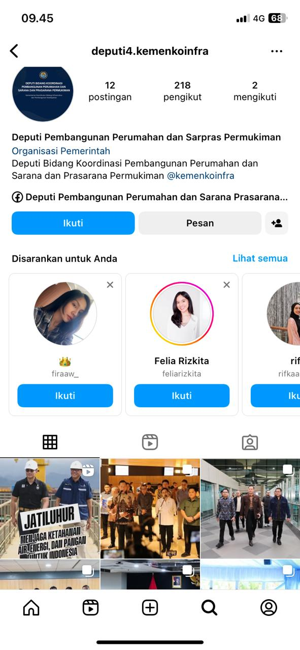
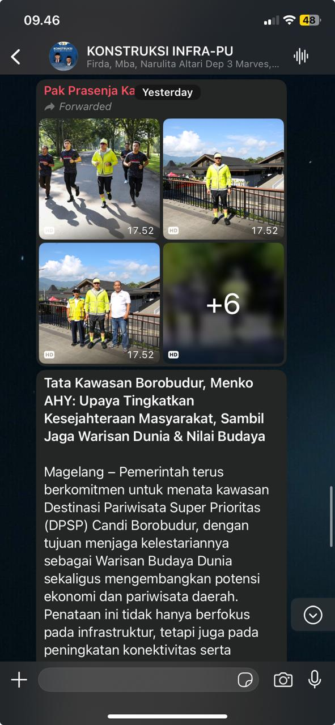
Instagram Deputi 1
Instagram Deputi 2
Instagram Deputi 4
WAG KONSTRUKSI bersama KemenPU

Slide 14
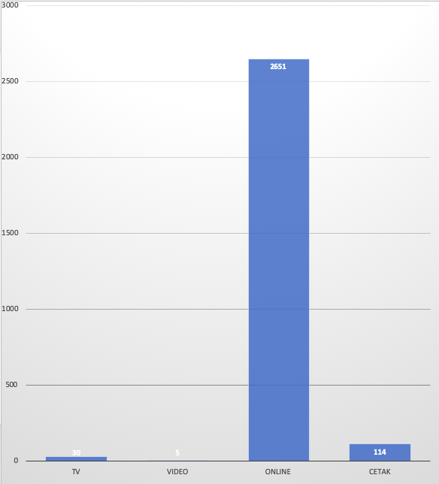
PROFIL PEMBERITAAN MEDIA (FEB 2025)
Tanggal | positif | negatif | netral | Total
1 – 7 Februari 2025 | 311 | 7 | 31 | 349
8 – 14 Februari 2025 | 400 | 17 | 126 | 543
15 – 21 Februari 2025 | 975 | 18 | 64 | 1057
22 – 28 Februari 2025 | 809 | 15 | 27 | 851
Total | 2495 | 57 | 248 | 2800
TOP ISSUES :
Pembangunan IKN ditengah Efisiensi
Pembangunan Infrastruktur ditengah Efisiensi

Slide 15
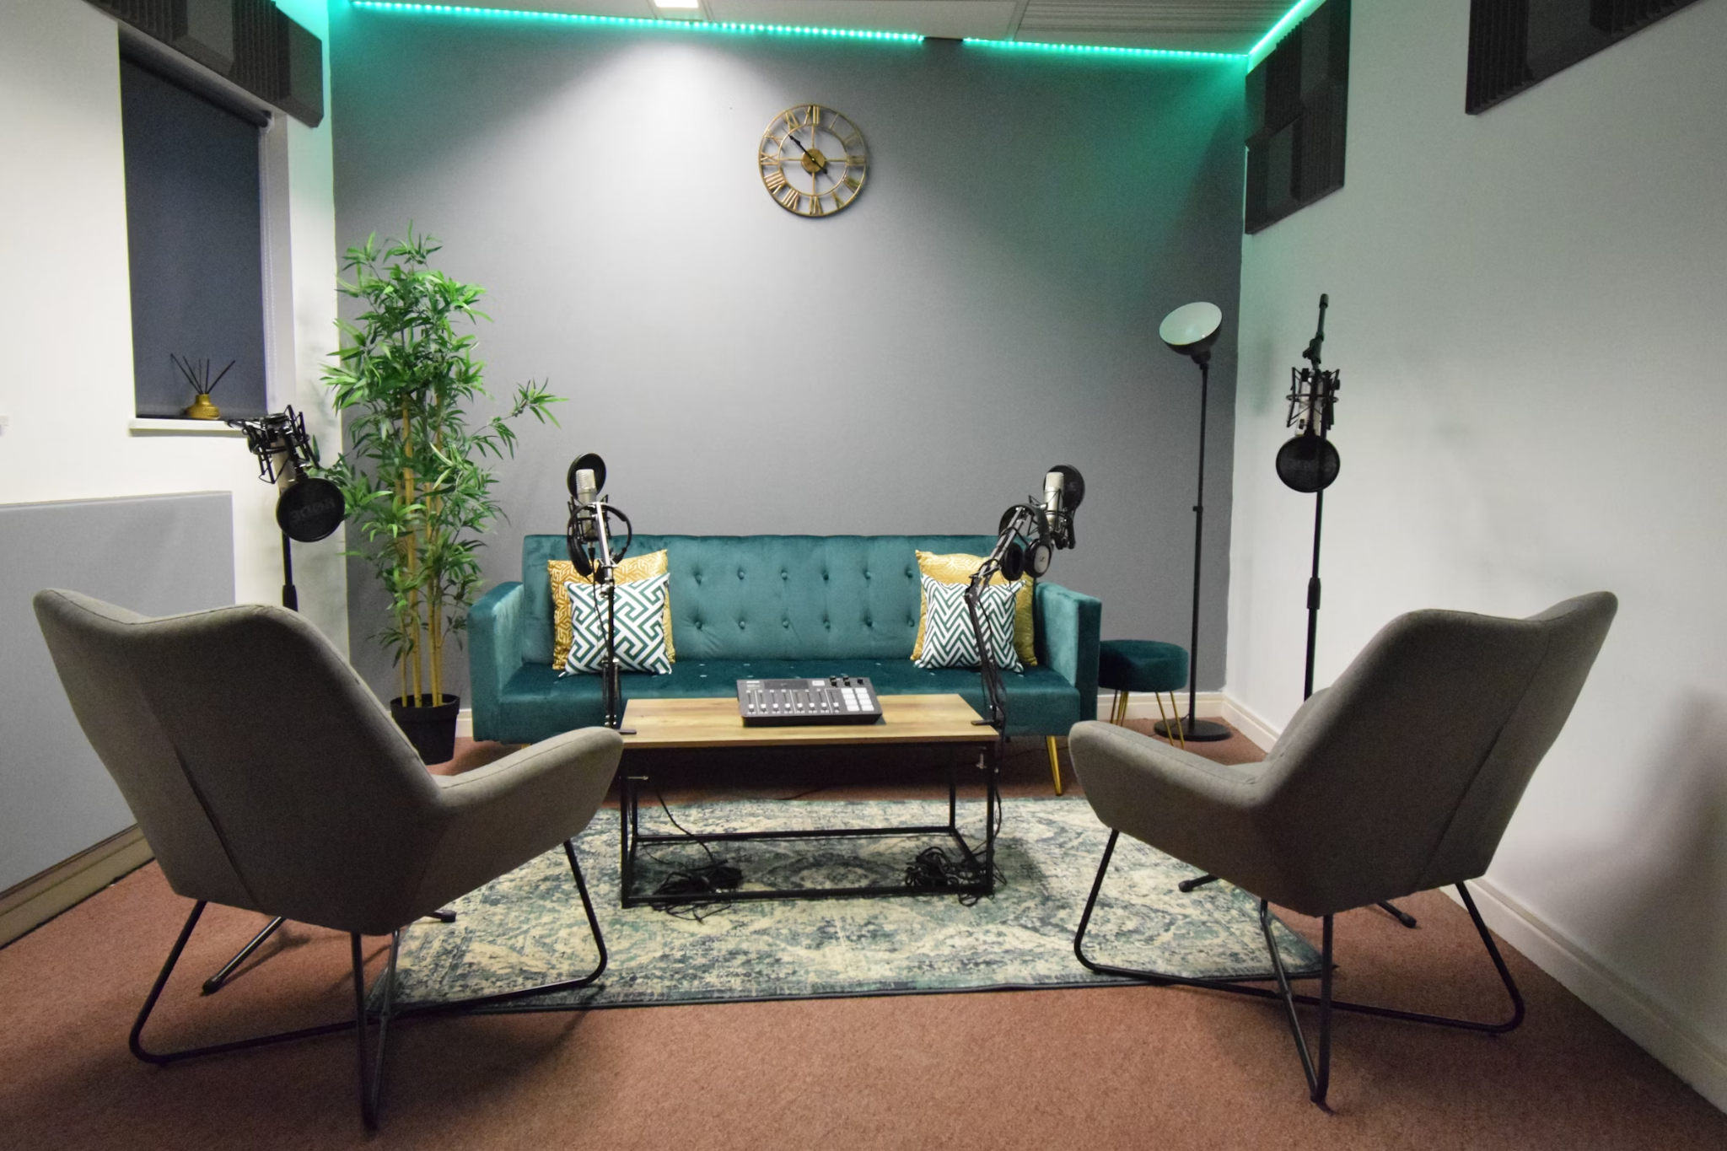
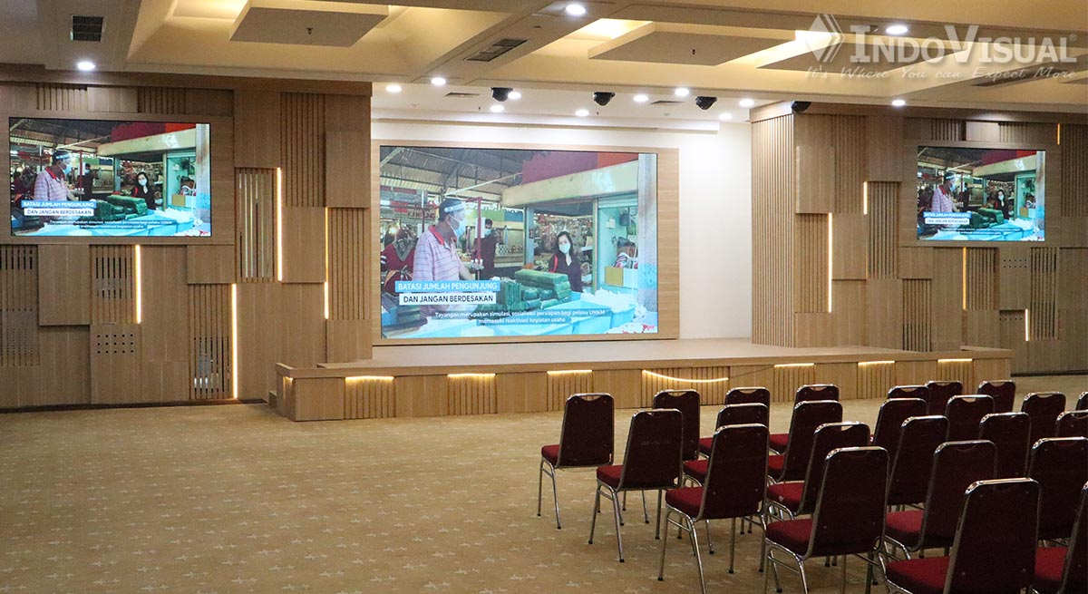
KEBUTUHAN HUMAS
Ruang Pers (WiFi, meja, dispenser, stop kontak, TV, coffee corner, dll)
Ruang Podcast (Sofa, meja, microfon, lighting, teleprompter, dll)
Ruang PPID (berdasarkan UU No. 14 Tahun 2008 tentang Keterbukaan Informasi)
Alat pendukung (Kamera Canon R5 Mark II & Sony Alpha 9, Go Pro Hero 12, lensa tele 70-200mm & 100-400mm, Iphone 15 Pro Max, Microfon Hollyland Lark M2, memori, tripod, HT, Subscription Software (Adobe, Capcut, Microsoft, Envato, Freepik)
Note:
Ruang Pers dan Podcast dapat dijadikan satu ruangan dengan menggunakan “mini stage”

Slide 16




KEGIATAN PERSIDANGAN
BERDASARKAN TUSI
PENYIAPAN BAHAN PERSIDANGAN
Penyusunan Bahan Persidangan Menko (Sambutan, Paparan, Pointers, Catatan)
Kolaborasi bersama Protokol dalam penyelenggaraan rapat koordinasi (Name Table dan Kegiatan Administrasi lainnya)
Menayangkan slide paparan dalam rapat koordinasi
TUGAS DIREKTIF PIMPINAN
Update / feeding informasi terkait headline berita harian terkait Kemenko Infra dan 5 Kementerian di bawah koordinasi Kemenko Infra
Update / feeding informasi harian terkait ekonomi seperti nilai tukar rupiah dan Index saham gabungan
PENGELOLAAN HASIL PERSIDANGAN
Penyusunan dan Distribusi Risalah dan Notulensi
Resume dan Distribusi arahan pada risalah Ratas ke seluruh unit kerja terkait untuk ditindaklanjuti
Dokumentasi sambutan Menko dalam bentuk transkrip

Slide 17

JENIS-JENIS BAHAN
PERSIDANGAN MENKO
BAHAN PERTEMUAN BILATERAL/ TRILATERAL
7
1
BAHAN RAPAT KOORDINASI
BAHAN PERSIDANGAN MENKO
BAHAN LAPORAN MENTERI KE PRESIDEN
6
2
BAHAN KEYNOTE SPEECH ATAU OPENING REMARKS
BAHAN KUNJUNGAN KERJA/ PENINJAUAN
5
3
BAHAN RAPAT TERBATAS, SKP, RAPAT INTERNAL
4
BAHAN RAPAT BERSAMA BADAN ANGGARAN DPR-RI

Slide 18










8 LANGKAH PENYIAPAN
BAHAN PERSIDANGAN
1
2
3
4
Staf Khusus Menko memberikan jadwal kegiatan Menko selama seminggu
Sub Koordinator Persidangan mengidentifikasi kebutuhan bahan dan membagi tim untuk menyusun bahan persidangan Menko
Tim penyusun bahan(terdiri dari sub koor dan staf fungsional pelaksana) menyusun bahan sesuai dengan tema acara yang dihadiri Menko, kemudian diserahkan kepada Koordinator
Koordinator mereview bahan yang telah disusun. Setelah selesai diserahkan kepada kepala biro
8
7
6
5
Menko membaca dan mempelajari bahan Persidangan yang telah disusun, sambil Staf Khusus menjelaskan (briefing) informasi terkait bahan tersebut.
Staf Khusus Menko mereview bahan yang telah disusun.
Setelah itu diserahkan kepada Menko
Pejabat Eselon I (Sesmenko / Staf Ahli Menteri) melakukan review terhadap bahan yang telah disusun. Setelah itu diserahkan kepada Staf Khusus Menko
Kepala Biro melakukan review terhadap bahan yang telah disusun. Setelah selesai diserahkan kepada Pejabat eselon I

Slide 19







KINERJA PERSIDANGAN
Kegiatan Penyiapan Bahan Persidangan
Telah Memfasilitasi Kegiatan Persidangan Menko sebanyak 59 kali dengan rincian sebagai berikut:
Rapat Koordinasi sebanyak 14 kali
Rapat Terbatas sebanyak 11 kali
Rapat Pimpinan sebanyak 11 kali
Rapat Lainnya sebanyak 23 kali
Telah menyusun 79 Bahan Persidangan Menko (Paparan dan Pointers)
Peralatan Pendukung
Set Peralatan Zoom Meeting
Lasser Pointer
Alat Perekam Suara
Printer
Kegiatan Pengelolaan Hasil Persidangan
Telah menyusun 8 Risalah dan 12 Notulensi
Alat Tulis Kantor
Akrilik untuk Name Table
Periode Oktober 2024 sampai dengan 21 Februari 2025

Slide 20
THANK YOU!

